Slide 1
CHAPTER 3
머신 러닝 핵심 알고리즘
K-최근접 이웃
서포트 벡터 머신
결정 트리
로지스틱 회귀와 선형 회귀
23. 11. 22. 수.
이훈제

Slide 2
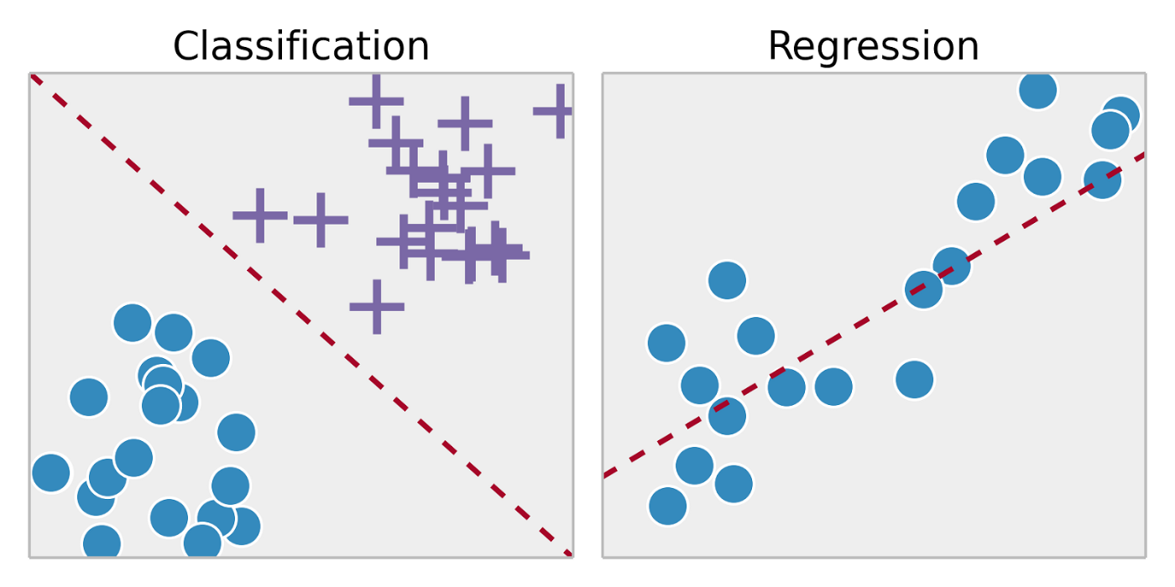
1. 지도 학습
지도 학습
지도 학습은 정답(레이블^{Label})을 컴퓨터에 미리 알려 주고 데이터를 학습시키는 방법
지도 학습에는 분류와 회귀가 있음
분류^{Classification}는 주어진 데이터를 정해진 범주에 따라 분류
회귀^{Regression}는 데이터들의 특성을 기준을 연속된 값을 그래프로 표현

Slide 3
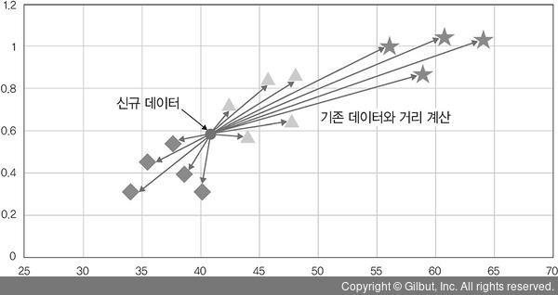
1. K-최근접 이웃
K-최근접 이웃
K-최근접 이웃^{K-Nearest Neighbor}은 새로운 입력을 받았을 때 기존 클러스터에서 모든 데이터와 인스턴스 기반 거리를 측정한 후 가장 많은 속성을 가진 클러스터에 할당하는 알고리즘
K값에 따라 새로운 데이터에 대한 분류결과가 달라짐

Slide 4
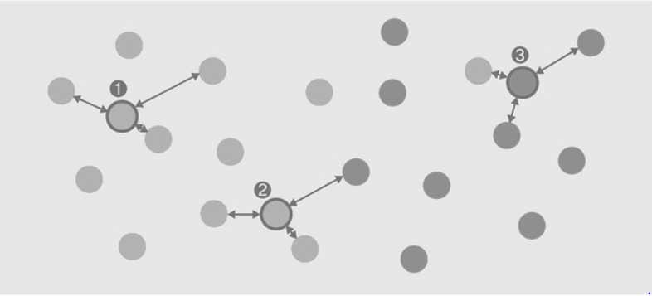
1. K-최근접 이웃
K-최근접 이웃 학습 절차

Slide 5
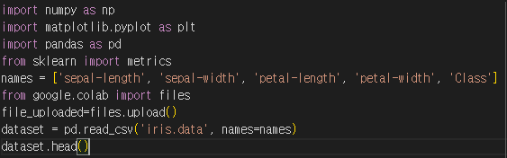
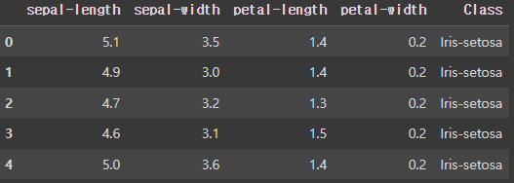
1. K-최근접 이웃
라이브러리 호출 및 데이터 준비
모든 훈련에 사용할 데이터를 만들어 봄
판다스의 read_csv() 함수로 CSV 파일을 데이터 프레임으로 변환한 다음 head() 메서드로 처음 5개 행을 출력함

Slide 6
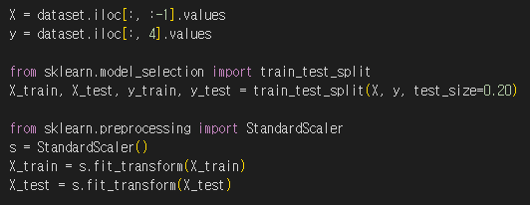
1. K-최근접 이웃
훈련과 테스트 데이터셋 분리
iloc[행, 열]을 의미함
준비한 데이터를 전처리하고 훈련과 테스트셋으로 분리
test_size =0.20 테스트셋의 비율을 20%만 사용
s = StandardScaler 특성 스케일링(scaling), 평균이 0, 표준편차가 1이 되도록 변환

Slide 7
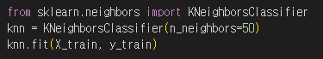
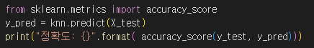
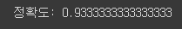
1. K-최근접 이웃
모델 생성 및 훈련
knn = KNeighborsClassifier(n_neighbors=50) K=50인 K-최근접 이웃 모델 생성
.fit () 모델 훈련
모델 정확도
.predict( )은 주어진 데이터에 대한 예측을 수행함
accuracy_score(y_test, y_pred) 실제 레이블인 ‘y_test’와 예측된 레이블인 ‘y_pred’간의 정확도를 계산함

Slide 8
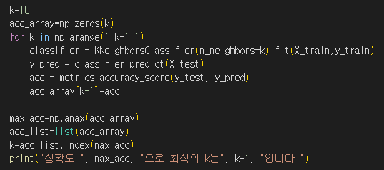
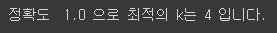
1. K-최근접 이웃
최적의 K 찾기
이웃의 수(K)의 최대값을 10으로 설정
np.zeros(shape, dtype, order) 0으로 가득찬 array를 생성, 이 배열은 k에 대한 정확도를 저장하는 용도
np.amax() 배열에서 최대 정확도를 찾음

Slide 9
2. 서포트 벡터 머신
서포트 벡터 머신
서포트 벡터 머신^{SVM}은 주어진 데이터를 분류 하는데 사용
분류되지 않은 새로운 데이터를 결정경계(기준선)를 기준으로 경계의 어느 쪽에 속하는지 분류 하는 모델
클래스B
클래스B
클래스B
클래스A
클래스A
클래스A

Slide 10
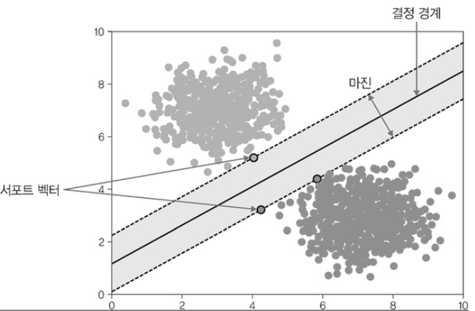
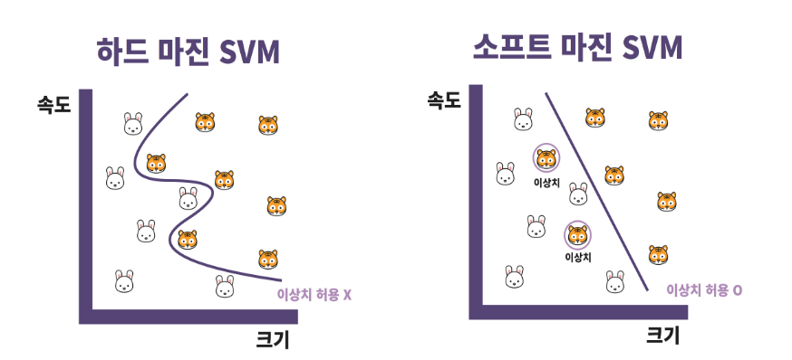
2. 서포트 벡터 머신
서포트 벡터 머신
최적의 절정경계는 마진을 최대로 해야함
경계선상에 있는 데이터들을 서포트 벡터^{Support Vector}

Slide 11
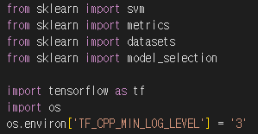
2. 서포트 벡터 머신
라이브러리 호출
TF_CPP_MIN_LOG_LEVEL 환경변수는 불필요한 로그 메시지를 억제 '3'으로 설정하면 오류 메시지만 표시되고 다른 정보성 메시지는 억제

Slide 12
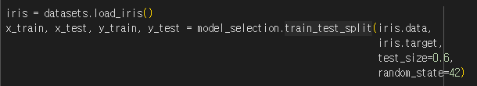
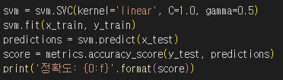

2. 서포트 벡터 머신
iris 데이터를 준비하고 테스트 데이터셋으로 분리
Iris.data : iris 특성 데이터(꽃의 길이, 너비등), iris.target : iris의 목표 변수(꽃의 품종을 나타내는 클래스 레이블) test_size : 전체 데이터 중 테스트 세트로 지정, random_state : 난수 발생 시드 설정
SVM 모델에 대한 정확도
C 값이 클수록 하드 마진, 작을수록 소프트 마진, gamma는 결정 경계를 얼마나 유연하게 가정하는지 지정

Slide 13
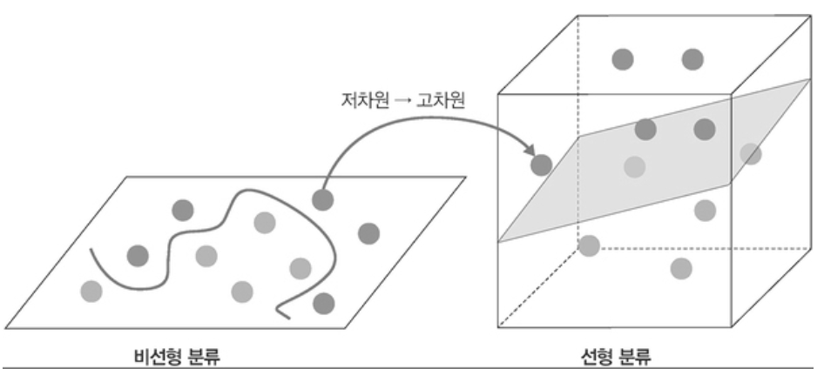
2. 서포트 벡터 머신
선형과 비선형 분류
커널 트릭^{Kernel Trick} : 저차원에서 해결하기 어려운 문제를 고차원으로 변환 시켜 문제를 해결하는 것
선형 모델을 위한 커널에는 선형^{Linear} 커널이 있고, 비선형을 위한 커널에는 가우시안 RBF 커널과 다항식 커널이 있음
선형
비선형

Slide 14
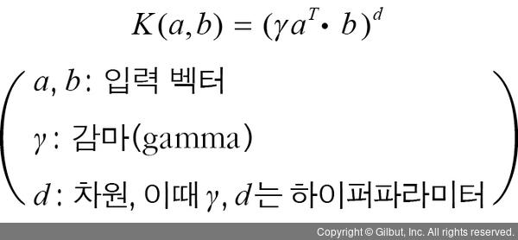
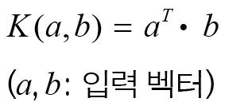
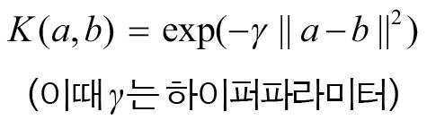
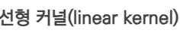
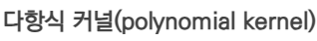

2. 서포트 벡터 머신
커널
선형 커널^{Linear Kernel} : 선형으로 분류가 가능한 데이터
다항식 커널^{Polynomial Kernel} : 실제로 특성을 추가하지 않지만, 엄청난 수의 특성 조합이 생기는 것과 같은 효과를 얻어 고차원으로 데이터 매핑이 가능
가우시안 RBF 커널^{Gaussian RBF Kernel} : 다항식 커널의 확장, 입력 벡터를 차원이 무한한 고차원으로 매핑하는 것으로, 모든 차수의 모든 다항식을 고려

Slide 15
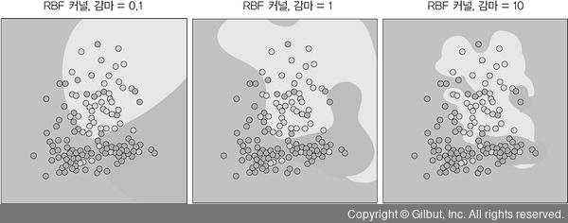
2. 서포트 벡터 머신
매개변수
C 값을 높이면 마진이 감소,오류 허용 x, 과대적합 가능성 높아짐 C 값을 낮추면 마진이 증가,오류 허용 정도를 높임, 과소적합 가능성 높아짐
Gamma 값을 높이면 곡률 감소, 모든 학습데이터에 맞춰 모델 학습, 과대적합 가능성 높아짐
Gamma 값을 낮추면 곡률 증가, 집단을 대략적으로 학습, 과소적합 가능성 높아짐

Slide 16
3. 결정 트리
결정 트리
결정 트리^{Decision Tree}는 데이터를 분류하거나 결과값을 예측하는 분석 방법
바퀴 유무
예
아니요
엔진 유무
날개 유무
1차 분류
예
아니요
예
아니요
자동차
자전거
참새
사람
2차 분류

Slide 17
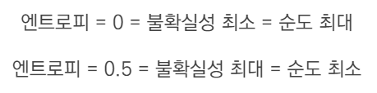
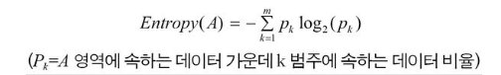
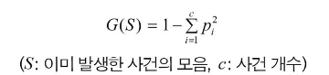
3. 결정 트리
결정 트리
엔트로피^{Entropy} : 확률의 불확실성을 수치로 나타낸 것으로, 엔트로피가 높을수록 불확실성이 높다는 의미
지니 계수^{Gini Index} : 불순도를 측정하는 지표로, 데이터의 통계적 분산 정도를 정량화해서 표현한 값 지니 계수가 높을수록 데이터가 분산되어 있음을 의미

Slide 18
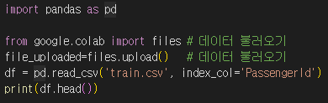
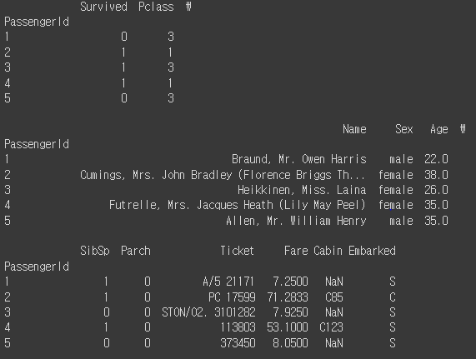
3. 결정 트리
라이브러리 호출 및 데이터 준비
Index_col : 컬럼^{Column}을 인덱스로 저장해 불러 올 때 사용

Slide 19
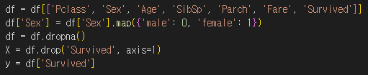

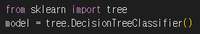
3. 결정 트리
데이터 전처리
승객의 생존 여부를 예측하기 위해 전체 데이터에서 성별 데이터 열의 범주형 값을 숫자로 매핑
값이 없는 데이터를 삭제하고 성별을 특성으로 사용, 생존 열을 목표변수로 지정
훈련과 테스트 데이터셋으로 분리
결정 트리 모델 생성

Slide 20
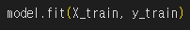
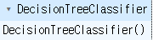
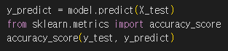

3. 결정 트리
모델 훈련
모델 예측
accuracy_score( ) : 테스트 데이터에 대한 예측 결과를 보여줌

Slide 21
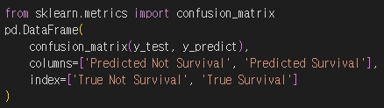
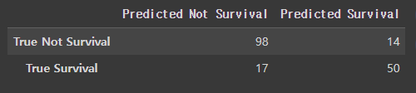
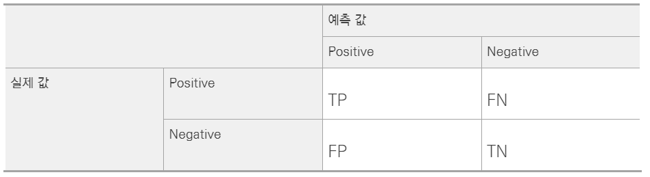
3. 결정 트리
혼동 행렬을 이용한 성능 측정
True Positive : 모델 (분류기)이 ‘1’이라고 예측했는데 실제 값도 ’1‘인 경우
True Negative : 모델 (분류기)이 ‘0’이라고 예측했는데 실제 값도 ’0‘인 경우
False Positive : 모델 (분류기)이 ‘1’이라고 예측했는데 실제 값도 ’0‘인 경우
False Negative : 모델 (분류기)이 ‘0’이라고 예측했는데 실제 값도 ’1‘인 경우

Slide 22

4. 로지스틱 회귀와 선형 회귀
독립변수, 종속변수
독립변수(예측 변수) : 영향을 미칠 것으로 예상되는 변수
종속변수(기준 변수) : 영향을 받을 것으로 예상되는 변수
로지스틱 회귀
로지스틱 회귀^{Logistic Regression}는 분석하고자 하는 대상들이 두 집단 혹은 그 이상의 집단으로 나누어진 경우

Slide 23
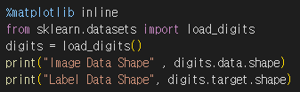
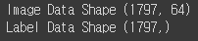
4. 로지스틱 회귀와 선형 회귀
라이브러리 호출 및 데이터 분석
Diguts 데이터셋의 형대(이미지가 1797개 있으며, 8X8 이미지의 64차원을 가짐
레이블 이미지가 1797개가 있음

Slide 24
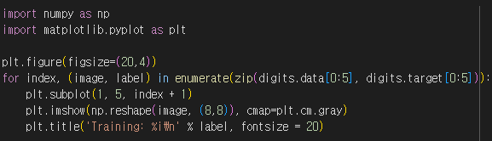
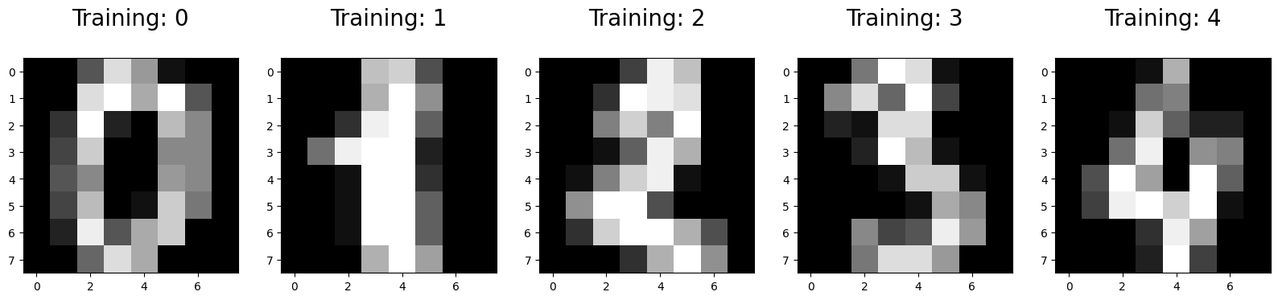
4. 로지스틱 회귀와 선형 회귀
Digits 데이터셋의 시각화
plt.figure(figsize=(20,4)) : 그림을 생성하고 가로 20 세로4의 크기를 가진 그림을 생성
데이터셋에서 처음 5개의 샘플 이미지와 레이블 을 가져와 반복
plt.subplot(1, 5, index +1) : 1행 5열의 서브플롯 중 현재 인덱스에 해당하는 서브플롯을 선택

Slide 25
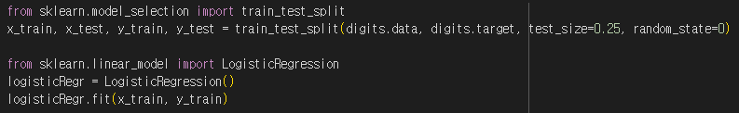
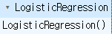
4. 로지스틱 회귀와 선형 회귀
훈련과 테스트셋 분리 및 로지스틱 회귀 모델 생성
훈련셋과 검증 데이터셋 분리한후 분리된 데이터를 사용하여 모델을 훈련

Slide 26
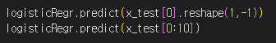

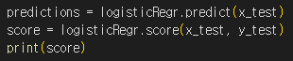

4. 로지스틱 회귀와 선형 회귀
일부 데이터를 사용한 모델 예측
새로운 이미지(검증 데이터)에 대한 예측 결과를 넘파이 배열로 출력
이미지 열 개에 대한 예측을 한 번에 배열로 출력
전체 데이터를 사용한 모델 예측
전체 데스트셋에 대한 예측 후 스코어(score) 메서드를 사용한 성능 측정

Slide 27
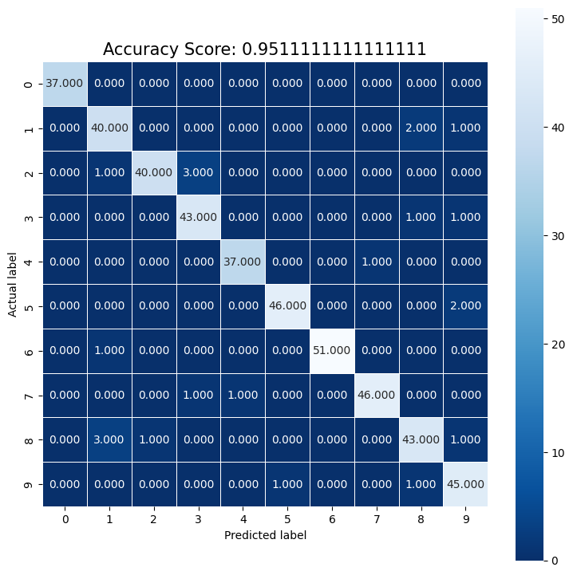
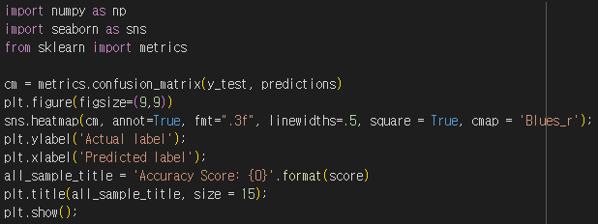
4. 로지스틱 회귀와 선형 회귀
혼동 행렬 시각화
sns.heatmap( ) : heatmap 함수를 사용하여 혼동행렬을 시각화 annot = True : 각 셀에 숫자로 값을 표현 fmt = “3f” 소수점 셋째 자리까지 표시하도록 지정 linewidth = 5 는 셀 사이의 선의 너비를 조절 square = True 정사각형 모양으로 히트맵 표시 cmap = ‘Blues_r’ : 색상 맵을 지저

Slide 28
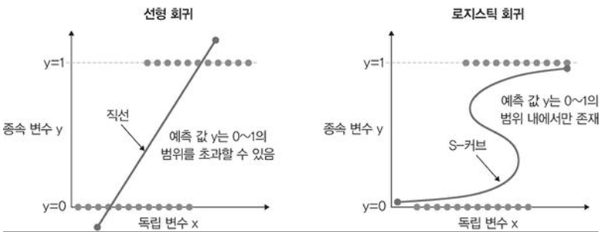
4. 로지스틱 회귀와 선형 회귀
선형 회귀
선형회귀^{Linear regression} 는 독립변수 x를 사용하여 종속 변수 y의 움직임을 예측하고 설명하는데 사용
하나의 독립변수 x 값으로 y값을 설명할 수 있다면 단순 선형 회귀^{Simple} ^{Linear regression} 여러 개의 독립변수 x 값으로 y값을 설명할 수 있다면 다중 선형 회귀^{multiple} ^{Linear regression}

Slide 29
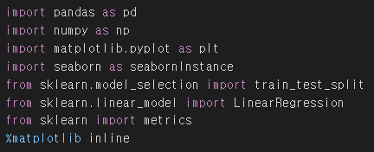
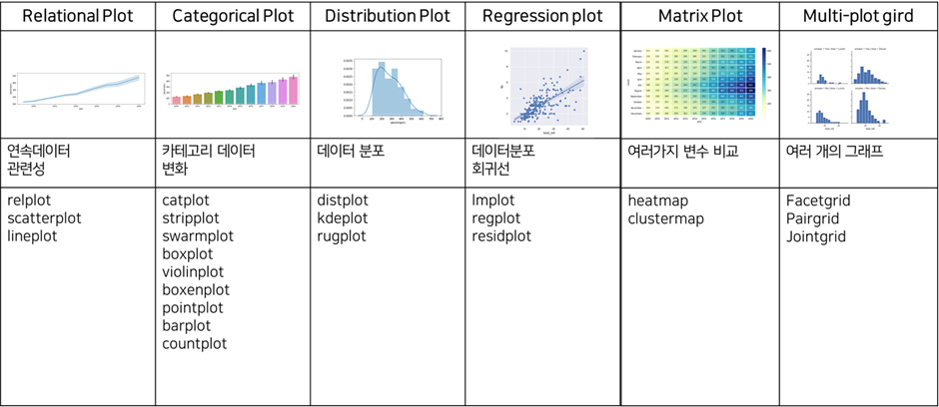

4. 로지스틱 회귀와 선형 회귀
라이브러리 호출
데이터 시각화 seaborn 라이브러리
weather.csv 파일 불러오기

Slide 30
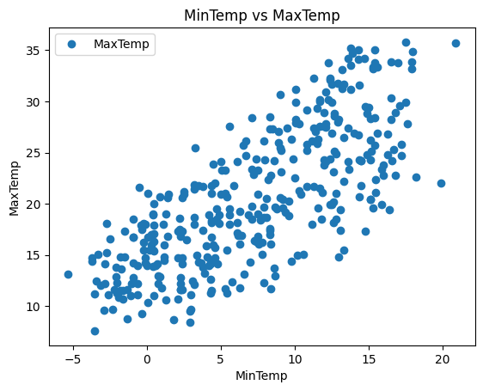

4. 로지스틱 회귀와 선형 회귀
데이터 간 관계를 시각화로 표현
X축을 MinTemp, Y축을 MaxTemp로 산점도를 그림 style = ‘o’ 는 데이터 포인트를 원으로 나태내는 의미

Slide 31


4. 로지스틱 회귀와 선형 회귀
데이터를 독립 변수와 종속 변수로 분리하고 선형 회귀 모델 생성
데이터의 80%를 훈련 데이터셋으로 데이터의 20%를 검증 데이터셋으로 분할

Slide 32


4. 로지스틱 회귀와 선형 회귀
회귀 모델에 대한 예측
데이터 프레임을 생성하고 y_test 와 y_pred를 평평하게 펼쳐서 1차원 배열로 만듬

Slide 33


4. 로지스틱 회귀와 선형 회귀
검증 데이터셋을 사용한 회귀선 표현
실제 데이터를 산점도로 나타냄
회귀 모델의 예측결과를 선 그래프로 나타냄

Slide 34


4. 로지스틱 회귀와 선형 회귀
선형 회귀 모델 평가
metrics 모듈을 사용하여 실제 값인 y_test와 모델 예측 값인 y_pred 간의 평균 제곱 오차 ^{MSE} 를 계산하고 출력
평균 제곱 오차를 기반으로 루트 평균 제곱 오차 ^{RMSE}를 계산하고 출력

Slide 35
THANK
YOU

